Slide 1
PROTÓTIPO
Loja de games

Slide 2
Loja de games
Nós somos a Loja de games, vamos apresentar a vocês um pouco do nosso trabalho funcioanal. A seguir mostraremos os nossos modelos, sendo eles:
Desktop.
Tablet.
Mobile.

Slide 3
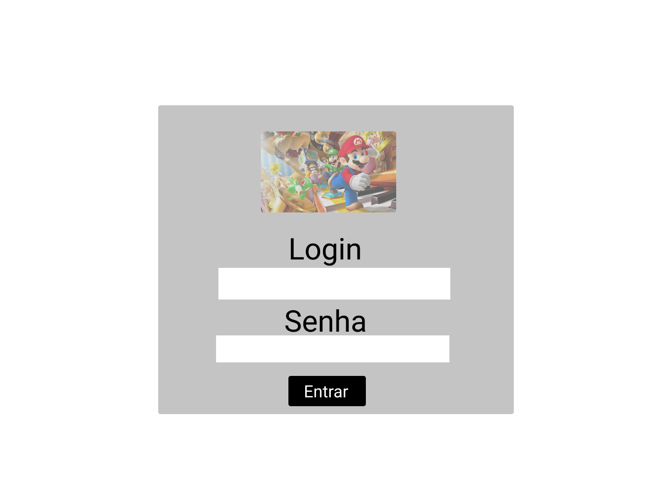
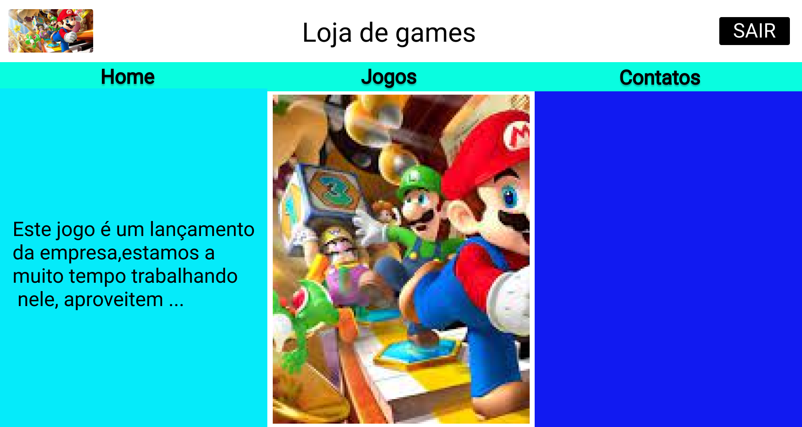
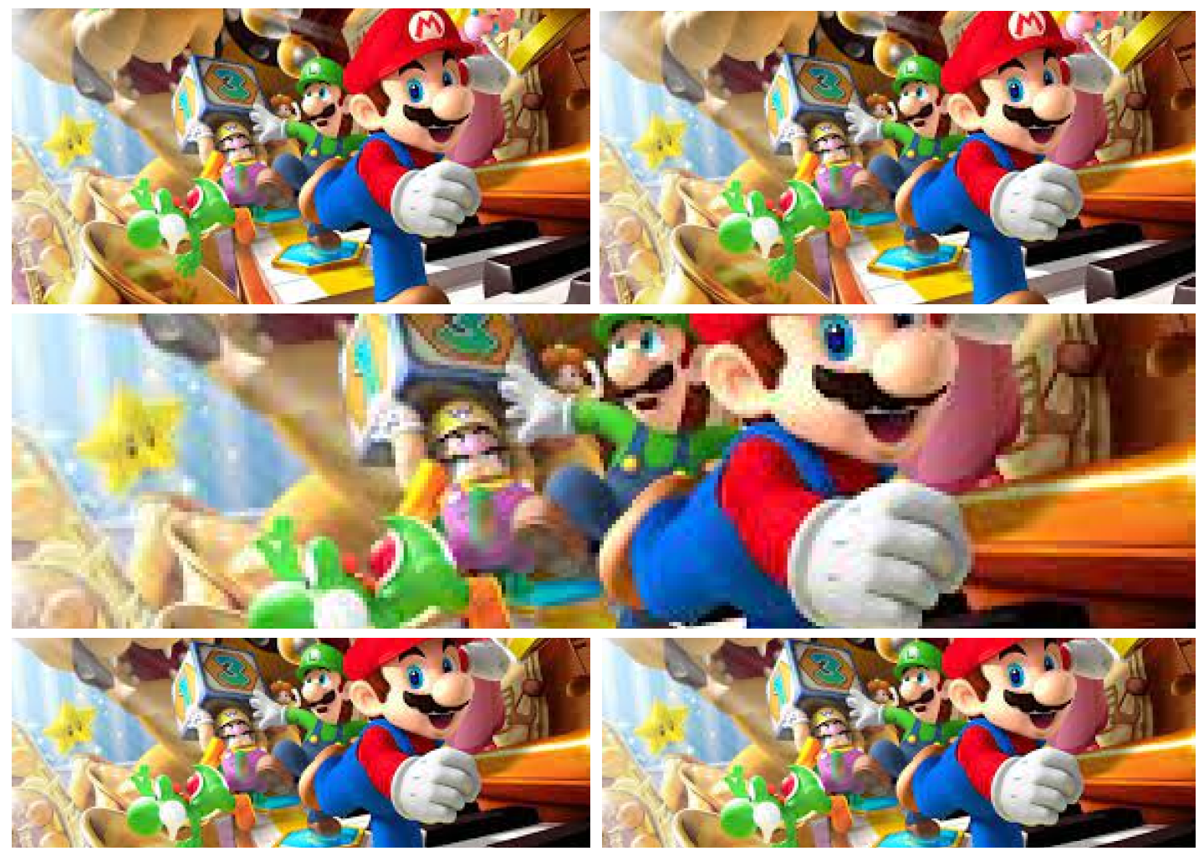
Versão desktop

Slide 4
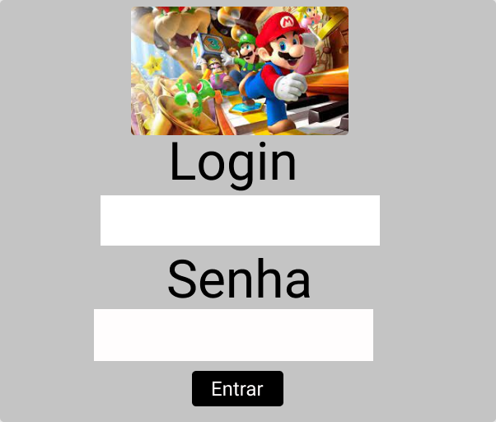
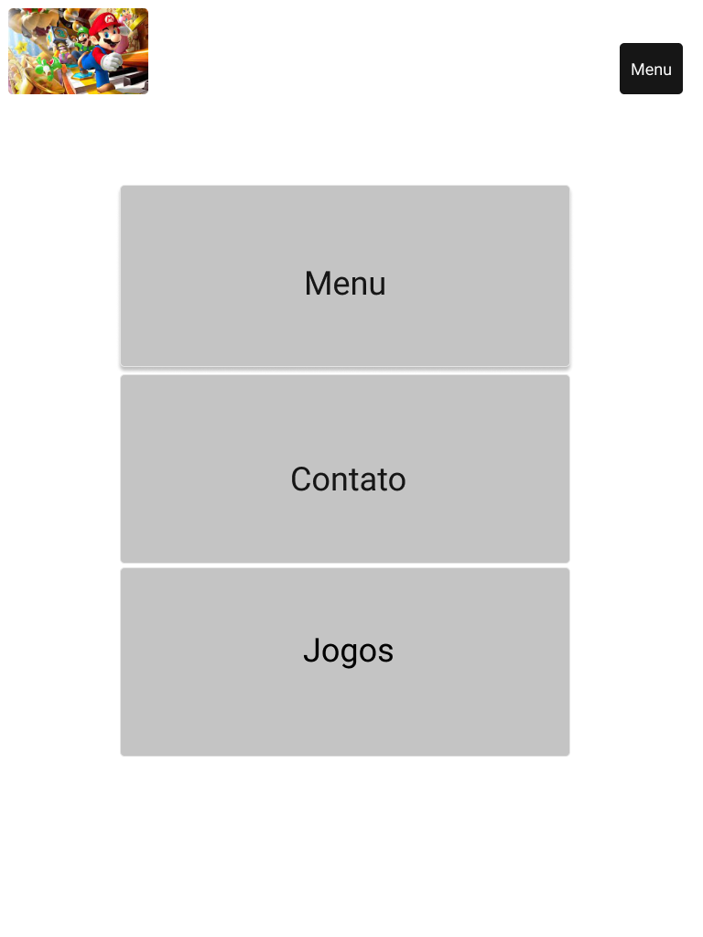
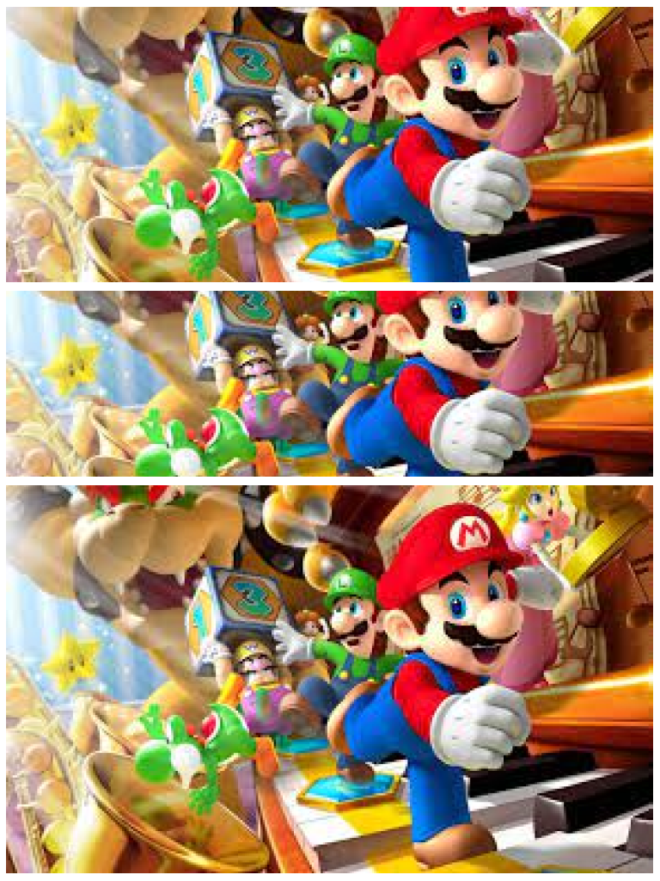
Versão tablet

Slide 5
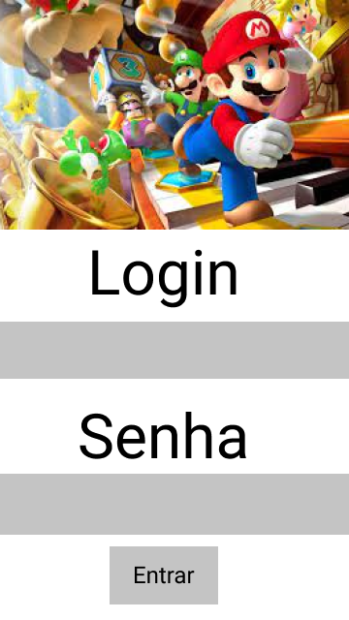
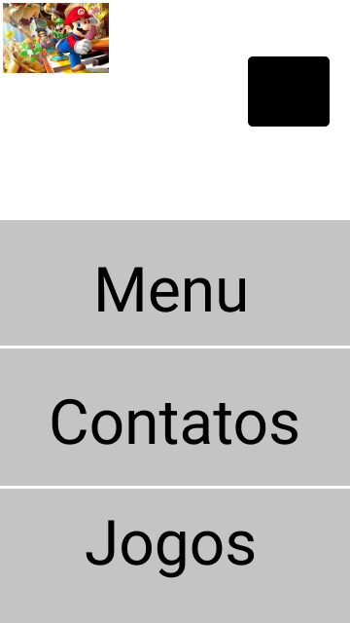
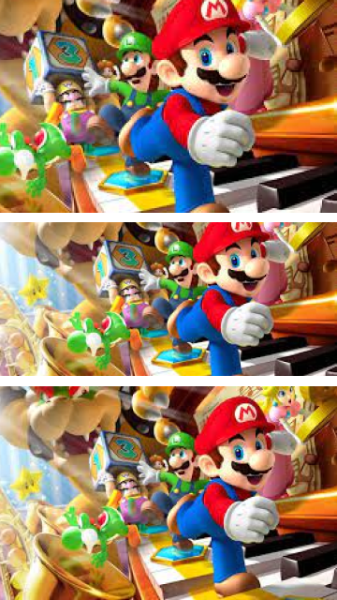
Versão mobile

Slide 6
BriefinG com o cliente
Nosso método é criar um documento briefing com o nosso cliente, para sabermos a sua necessidade.
Nosso time tem como foco adaptar as requisições do cliente como todo, para melhor satisfazer.
Nosso layout atende os requisitos do cliente, porque é um layout completo, adaptado para 3 versões: desktop, tablet. Mobile. Além de responsivo, um alto nível de performance, qualidade nos conteúdo adquiridos.

Slide 7
Princípios de ux
Nosso foco é ouvir as necessidades do cliente, desde o caminho inicial até chegar ao objetivo final, estudando a melhor trajetória, interação, necessidades, prazos, desejada pelo mesmo, nos imaginando no lugar do cliente.

Slide 8
Princípios de ui
Temos como foco a interface do cliente, a forma visual, estilo.
Iniciamos um pequeno rascunho, em seguida o protótipo, sucessivamente o site.

Slide 9
Design interativo
Nosso foco é cuidar da interação, estética do site, como:
Imagem
Link
Vídeo
Botão
Ilustração

Slide 10
contato
elberteduardomartins@gmail.com
Marcos.rnunes@sp.senai.br
Maiores informações, entre em contato com o Senai de Indaiatuba-SP
Telefone - 3825-3450

